Slide 1
Типи бізнес-моделі
Юрій Заремба | засновник та директор AXDRAFT

Slide 2
Види бізнес-моделей
B2B (business to business - бізнес для бізнесу) — продаж іншим (великим) компаніям
B2C (business to consumer - бізнес для споживача) — продаж фізичним особам
B2b (business to small business - бізнес для малого бізнесу) — продаж іншим (малим та середнім) компаніям
Marketplace (маркетплейс) — (електронний) торговий майданчик товарів або послуг
B2G (business to government - бізнес для уряду) — продаж державним установам

Slide 3
Приклади
B2B - AXDRAFT
B2b - Slack
B2C - Grammarly
Marketplace - OLX
B2G – Helsi

Slide 4
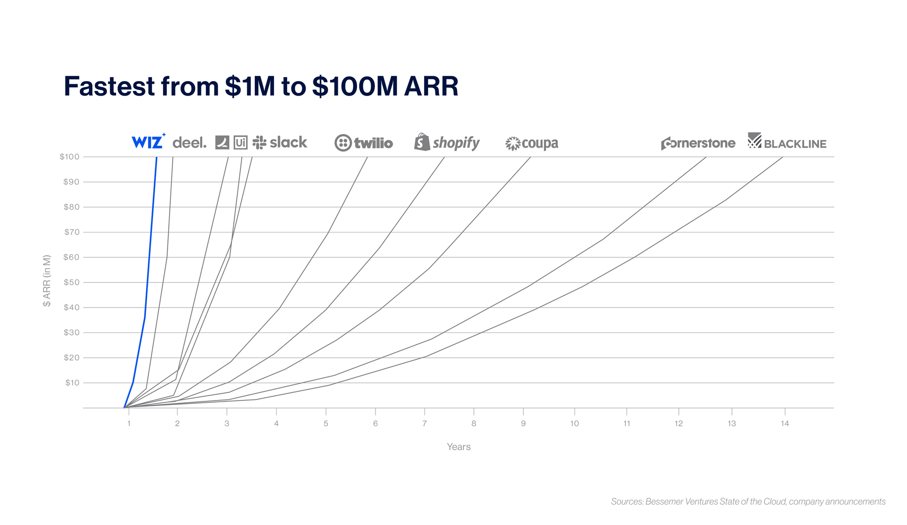
Найцікавіша модель - B2b
WIZ – стартап із хмарної безпеки.
У 2022 році WIZ стала компанією із найшвидшими темпами зростання у сегменті програмного забезпечення

